Slide 2
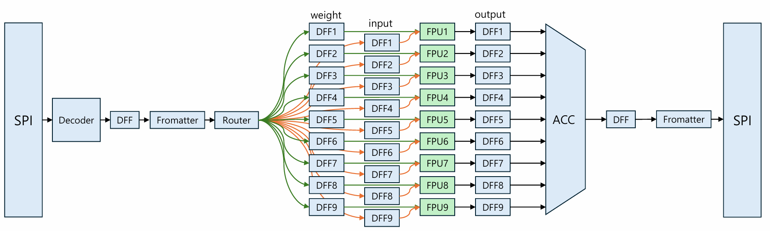
HW Architecture
SPI Master → Slave
Command(3bit) [15:13]
Data(8bit) [12:5]
Address(4bit) [4:1]
Mode(1bit) [0]
→ Total 16bit
Commands
CMD_LOAD_W (000)
CMD_LOAD_I (001)
CMD_COMPUTE (010)
CMD_ACC (011)
CMD_READ_RESULT (100)
→ Total 5 commands
SPI로 E5M2/E4M3받아서 Formatter가 E5M3로 확장, 이후 FPU와 ACC는 E5M3로 연산 후 E5M3로 출력.
Master로 보내기 전 Formatter에서 지정한 mode(E5M2/E4M3)로 변환.

Slide 3
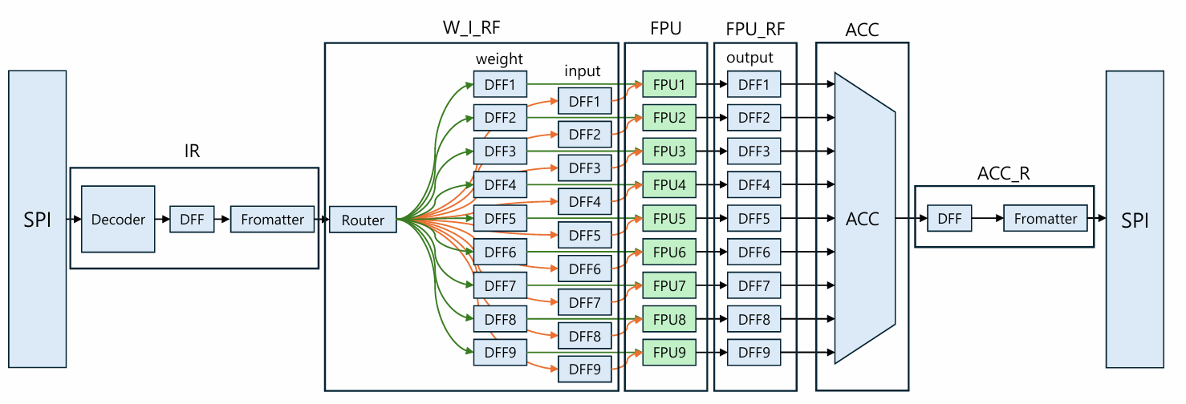
Module 구성
Module
SPI: 16bit data 송수신 interface.
IR(Instruction Register): 16bit를 받아 각 필드별로 값을 분해한 뒤 fp data(E5M2 or E4M3)를 E5M3로 확장.
W_I_RF(Weight/Input Register File): weight와 input을 저장하는 register file (weight와 input 나뉘어있음).
FPU: 확장된 E5M3를 곱셈 연산하고 E5M3로 출력.
FPU_RF: FPU의 연산 결과 저장.
ACC: 각 FPU_RF에서 순서대로 값을 가져와 누적 합 연산.
ACC_R: ACC 연산 결과를 저장 및 지정된 mode(E5M2 or E4M3)로 포맷 맞춤.

Slide 4
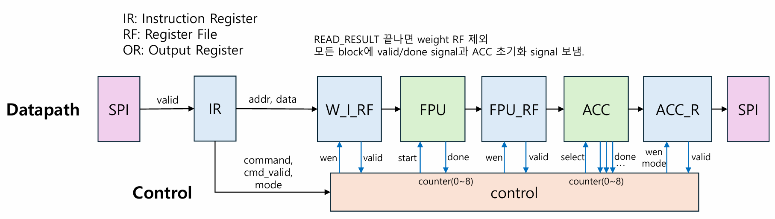
Data/control signal flow
Datapath → Control
FPU와 ACC는 연산이 끝나면 done sinal 발생, control이 done 카운팅.
W_I_RF와 FPU_RF, ACC_R은 모든 register의 값이 valid하면 all_valid 발생.
Control → Datapath
Done이 8번 발생하면 FPU또는 ACC의 결과를 저장하는 RF or R에 write enable 보냄.
W_I_RF or FPU_RF의 값이 모두 valid하면(all_valid 수신) FPU or ACC에 start or select 보냄.
(ACC에 보내는 select는 어떤 값을 연산할지 지정함과 동시에 연산 시작 신호.)

Slide 5
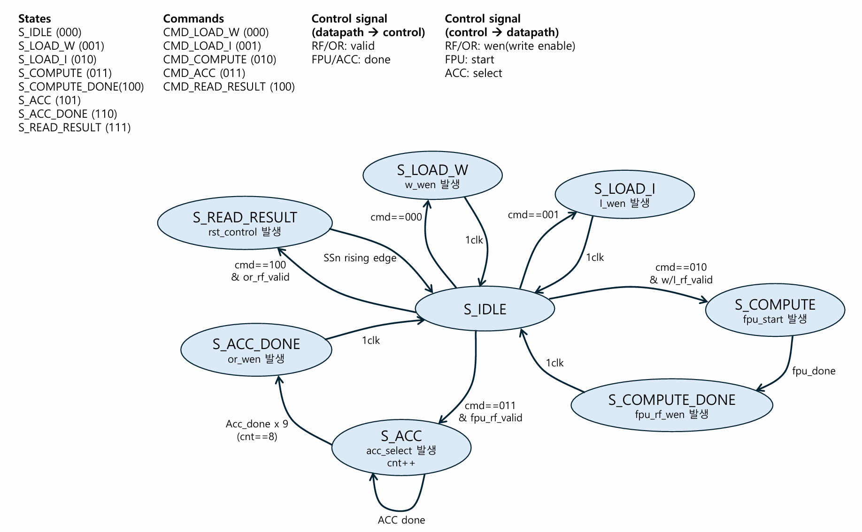
Control state machine
Fpu에서 9bit done[8:0] 만들고 각 fpu가 연산을 완료할 때 마다 각자 할당된 자리에 done signal을 발생.
done[8:0] 이 다 차면 1bit fpu_done을 control로 보냄.
ACC에서는 순차적으로 연산을 진행해야하기 때문에 카운팅을 통해 0~8 select 생성 후 ACC로 전송.
각 ACC 연산 마다 done을 받아 count up.

